Slide 1
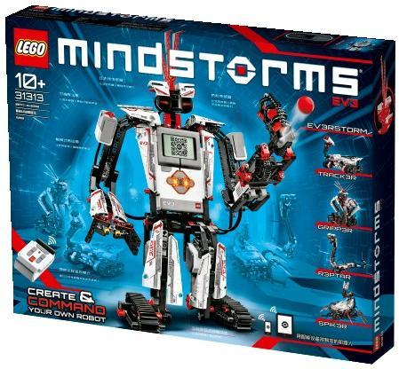
Макет линии контроля качества окраски
Автор: Максим Гущин , 9 лет, 3 класс
Коллектив: «Введение в робототехнику»
ГБУ ДО ДДЮТ Фрунзенского района
Педагог: Строгова В.Н.

Slide 2
Актуальность проекта
«Макет линии контроля качества окраски», может быть использован на любом автоматизированном производстве для контроля качества окраски деталей. Это может быть автозавод или фабрика по производству мебели или детских игрушек, т.е. много где.

Slide 3
Цель и Задачи
Цель: « Создать робота сортирующего детали »
Задачи:
Придумать робота.
Сделать эскиз и чертёж модели.
Подобрать детали из LEGO MINDSTORMS EV3.
Сконструировать и запрограммировать робота.
Подготовить презентацию.
Сделать доклад.
Оценить работу.

Slide 4
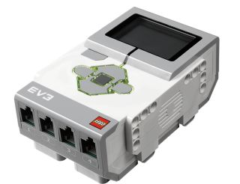
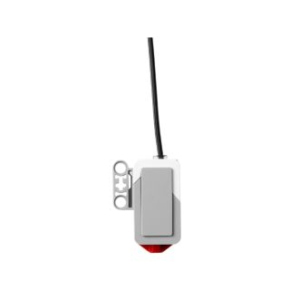
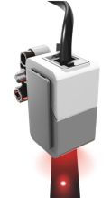
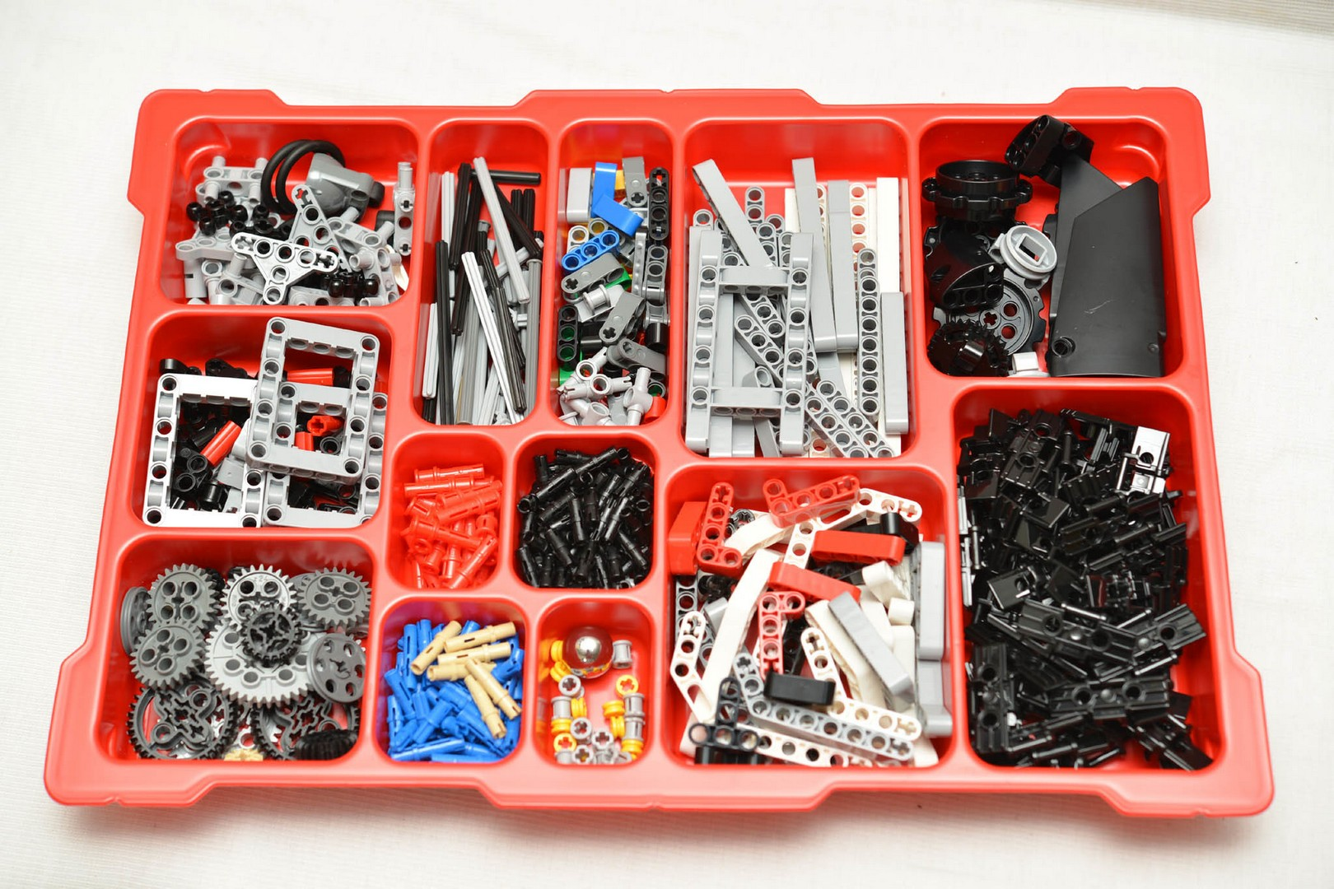
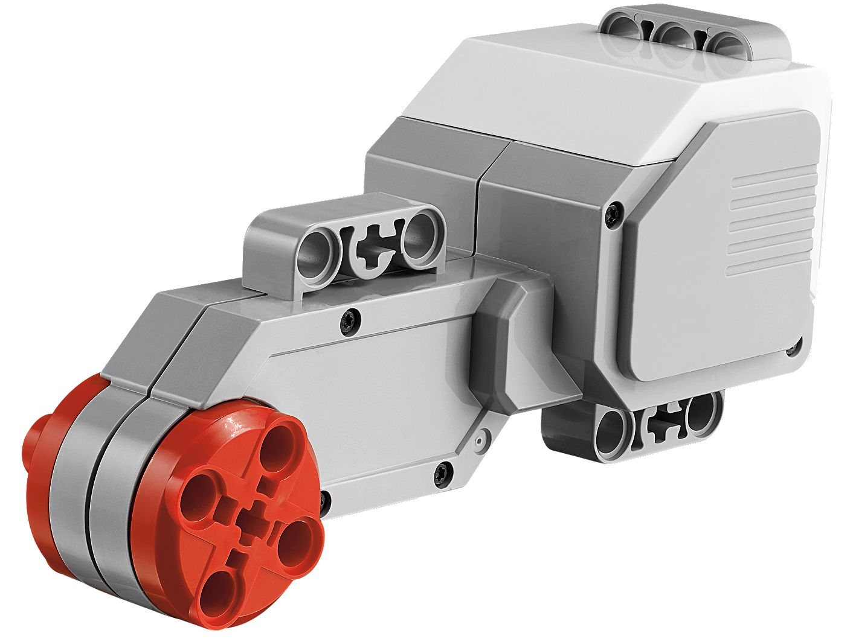
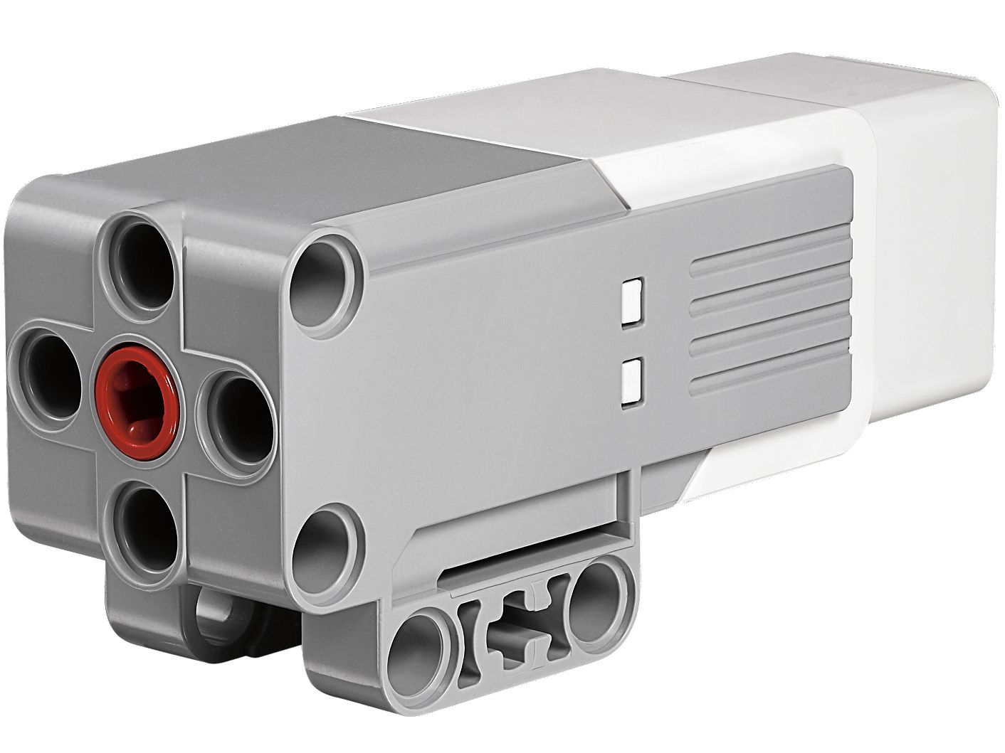
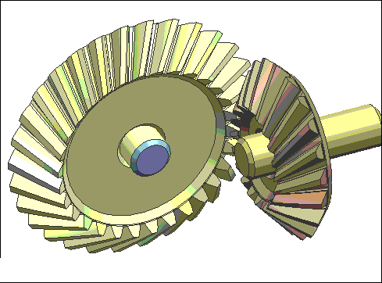
Конструкторская и технологическая проработка
В проекте «Макет линии контроля качества окраски» использованы:
Блок EV3 1 шт.
2. Датчик касания 1 шт.
Датчик цвета 1 шт.
Большой мотор 1 шт.
Средний мотор 1 шт.
Коническая зубчатая передача
Детали из набора LEGO MINDSTORMS.(45544)

Slide 5
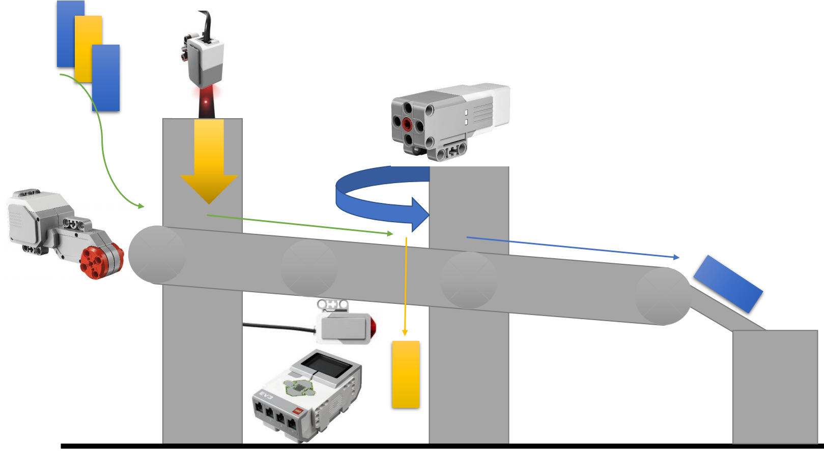
Эскиз модели

Slide 6
Описание работы модели
Запускается большой мотор, который приводит в движение транспортную ленту. На ленту подаются детали для проверки окраски. В начале ленты установлен «дефектоскоп», роль которого в нашем проекте выполняет датчик цвета. Если окраска детали определяется, как соответствующая, деталь проходит по ленте и попадает контейнер для дальнейшей упаковки. В случае, если обнаружен дефект окраски детали, она убирается с ленты при помощи сбрасывающей руки, которая приводится в действие через коническую зубчатую передачу средним мотором. Отбракованные детали попадают в контейнер для повторной окраски или переработки.

Slide 7
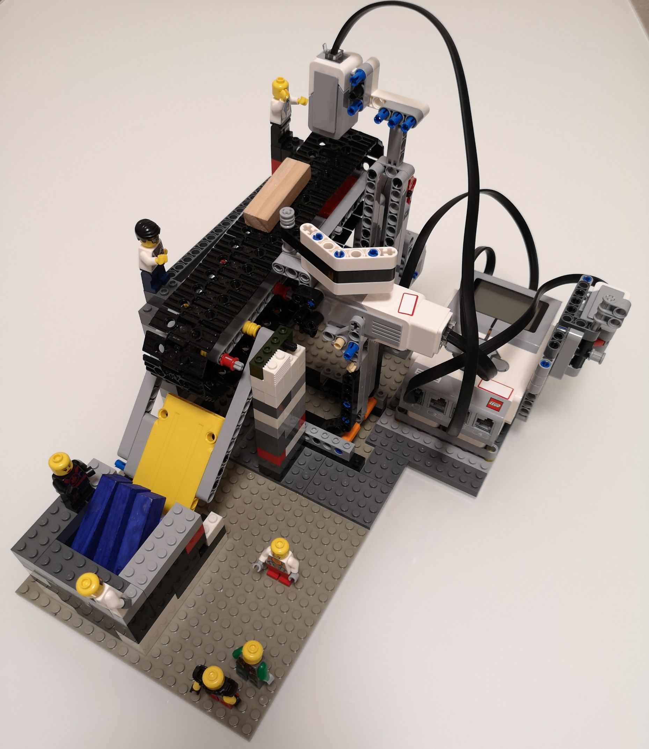
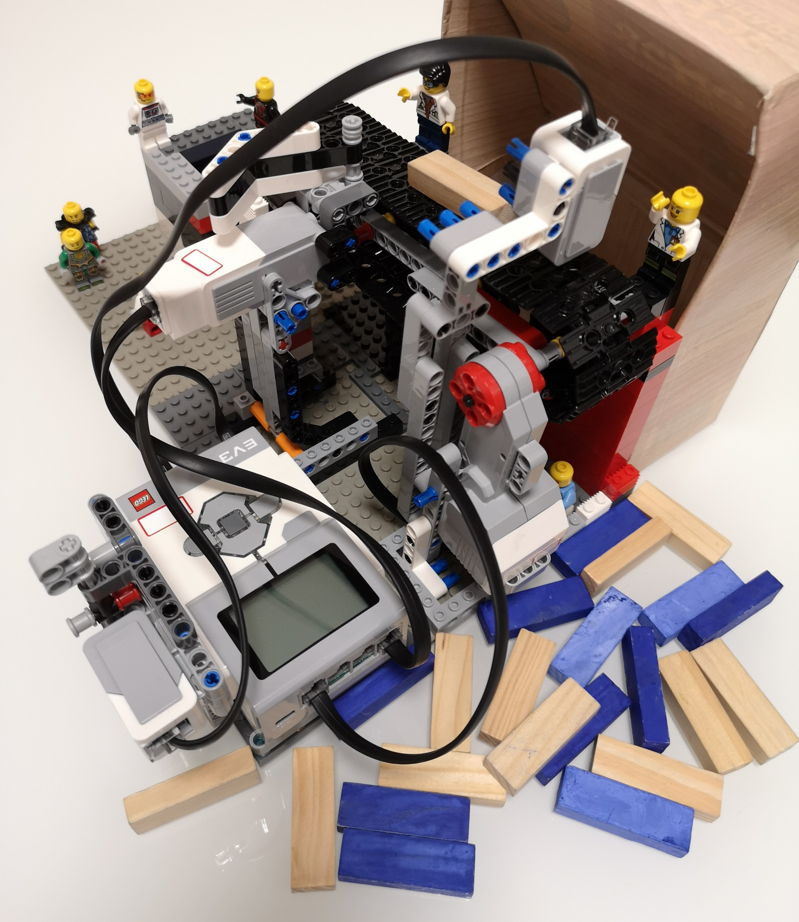
Фотографии модели

Slide 8
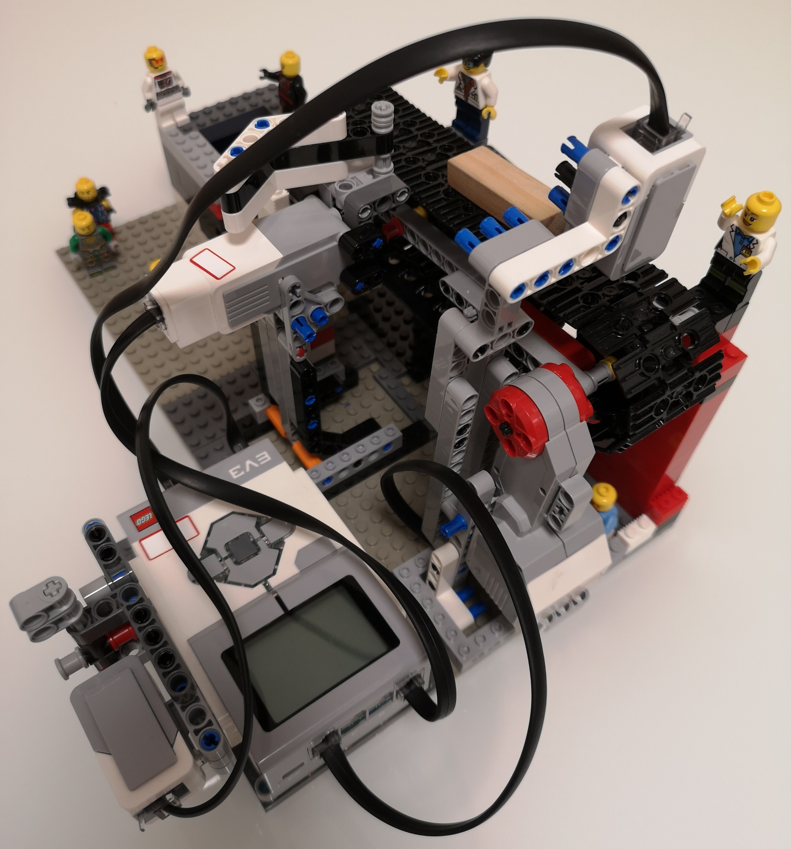
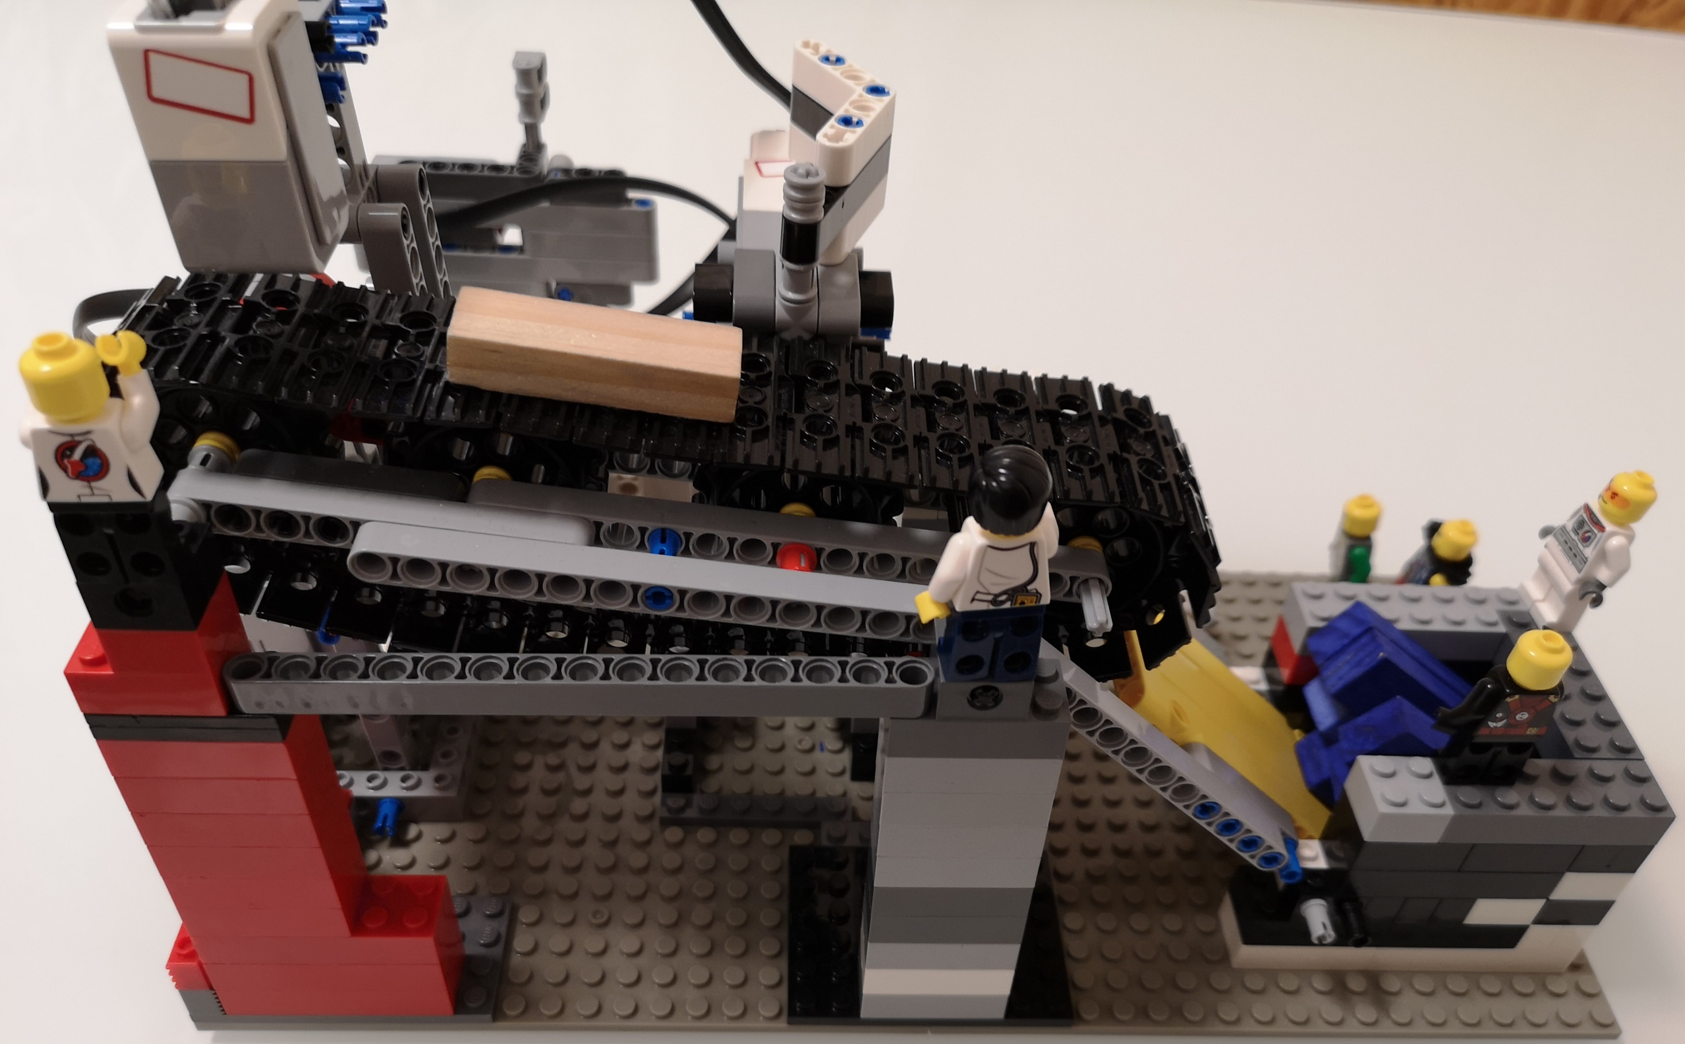
Фотографии модели

Slide 9
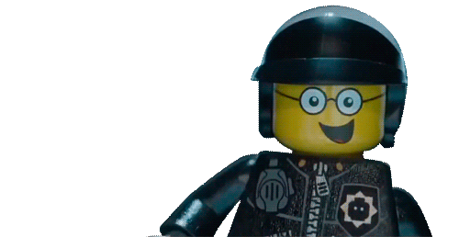
Спасибо за внимание !

